Slide 1
DLACZEGO WARTO CZYTAĆ KSIĄŻKI?
Opracowała: Ola K., ucz. kl. ILO

Slide 2
OD KIEDY TOWARZYSZĄ NAM KSIĄŻKI?
Najstarsza książka świata powstała ponad 3,5 tysiąca lat temu, ok. 600 roku p.n.e. Księga powstała w wyniku połączenia ze sobą sześciu płytek z 24-karatowego złota o wymiarach 5cm na 4,5cm.

Slide 3
JAK JUŻ WIEMY OD KIEDY TOWARZYSZĄ NAM KSIĄŻKI ZOSTAJE NAM ZADAĆ PYTANIE, CO NAM DAJE CZYTANIE KSIĄŻEK?

Slide 4
1. POPRAWIAJĄ SKUPIENIE I KONCENTRACJĘ
Gdy nasze skupienie i koncentracja są w dobrej formie o wiele łatwiej jest nam wykonywać podstawowe czynności bądź zajmować się naszym hobby.

Slide 5
2. POSZERZAJĄ SŁOWNICTWO
Bogatsze słownictwo to lepiej prowadzony dialog, większa elokwencja.

Slide 6
3. REDUKUJĄ STRES i NIEPOKÓJ
Jak to mówił Tomasz z Kempis: ,,Człowiek miłujący spokój jest bardziej potrzebny niż mędrzec.”

Slide 7
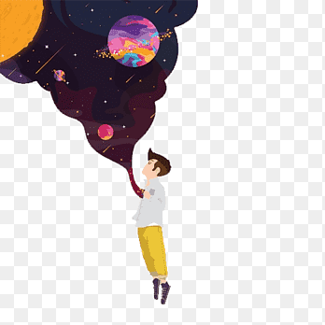
4. ROZWIJAJĄ WYOBRAŹNIĘ
Człowiek bez wyobraźni jest jak książka bez słów.

Slide 8
5. POPRAWIAJĄ HUMOR
Zawsze dobry humor oznacza dobry dzień ☺

Slide 9
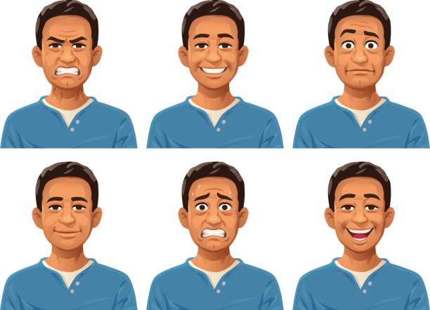
6. ROZWIJAJĄ UCZUCIA
Każda emocja która drzemie w człowieku jest bardzo ważna. Według mnie największą umiejętnością jest rozpoznawanie i nazywanie uczuć oraz emocji.

Slide 10
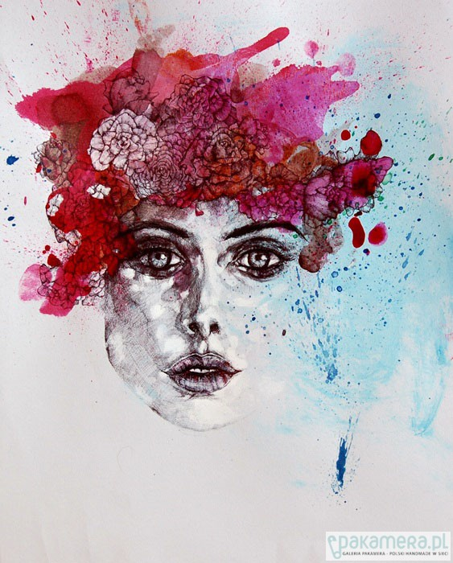
7. OTWIERAJĄ NA SZTUKĘ
Każdy młody artysta jest bezcenny dla przyszłości naszej planety.

Slide 11
KONIEC
Dziękuję za uwagę! ☺

